Slide 1
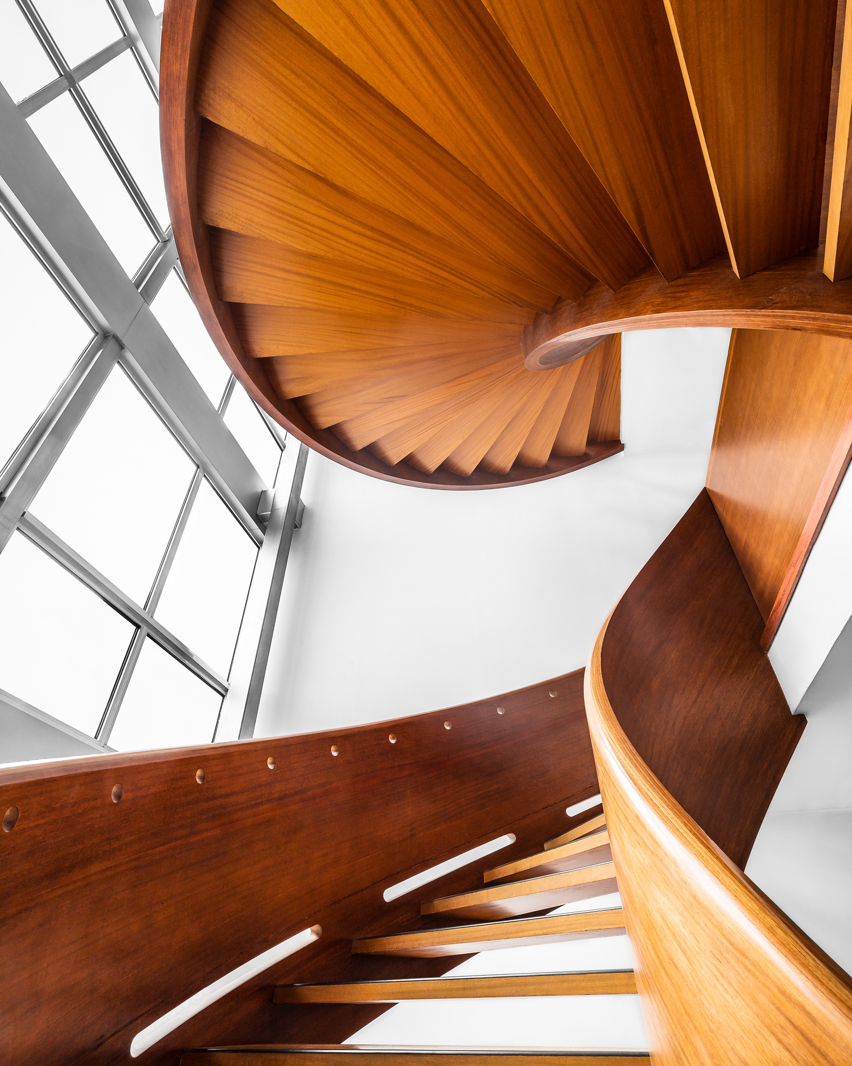
عين
مراد
ملف أعمال الستوديو

Slide 2
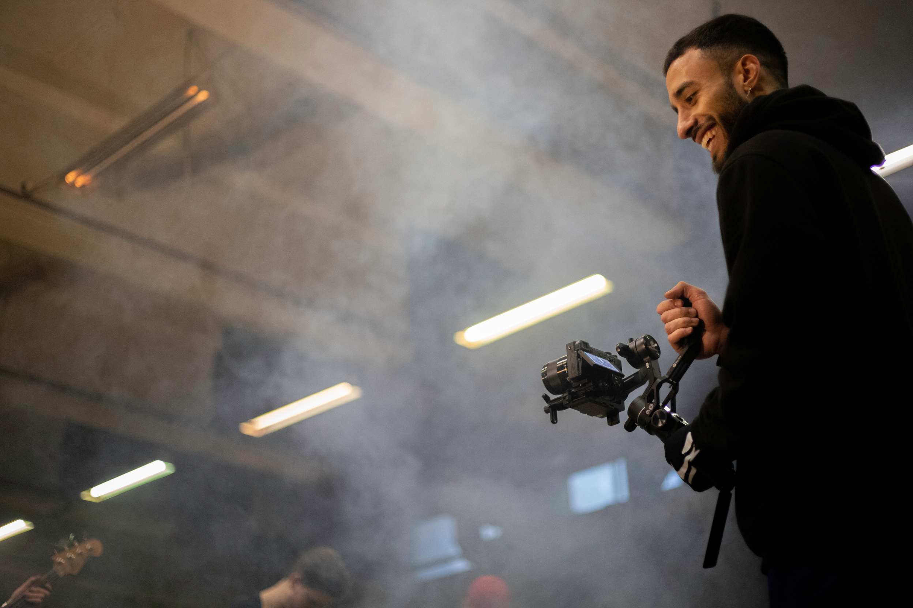
نبذه عني
مصور محترف يتمتع بخبرة واسعة تمتد لأكثر من ١٥ عامًا في مجال التصوير الفوتوغرافي. تخصص في تصوير البورتريه، الطبيعة، الأزياء، أو الأحداث. يتميز الإسلوب الإبداعي الذي يجمع بين الجمالية البصرية والتقنيات الفنية المتقدمة، مما يعكس شغفه بالتقاط اللحظات المميزة وتحويلها إلى صور خلابة.

Slide 3
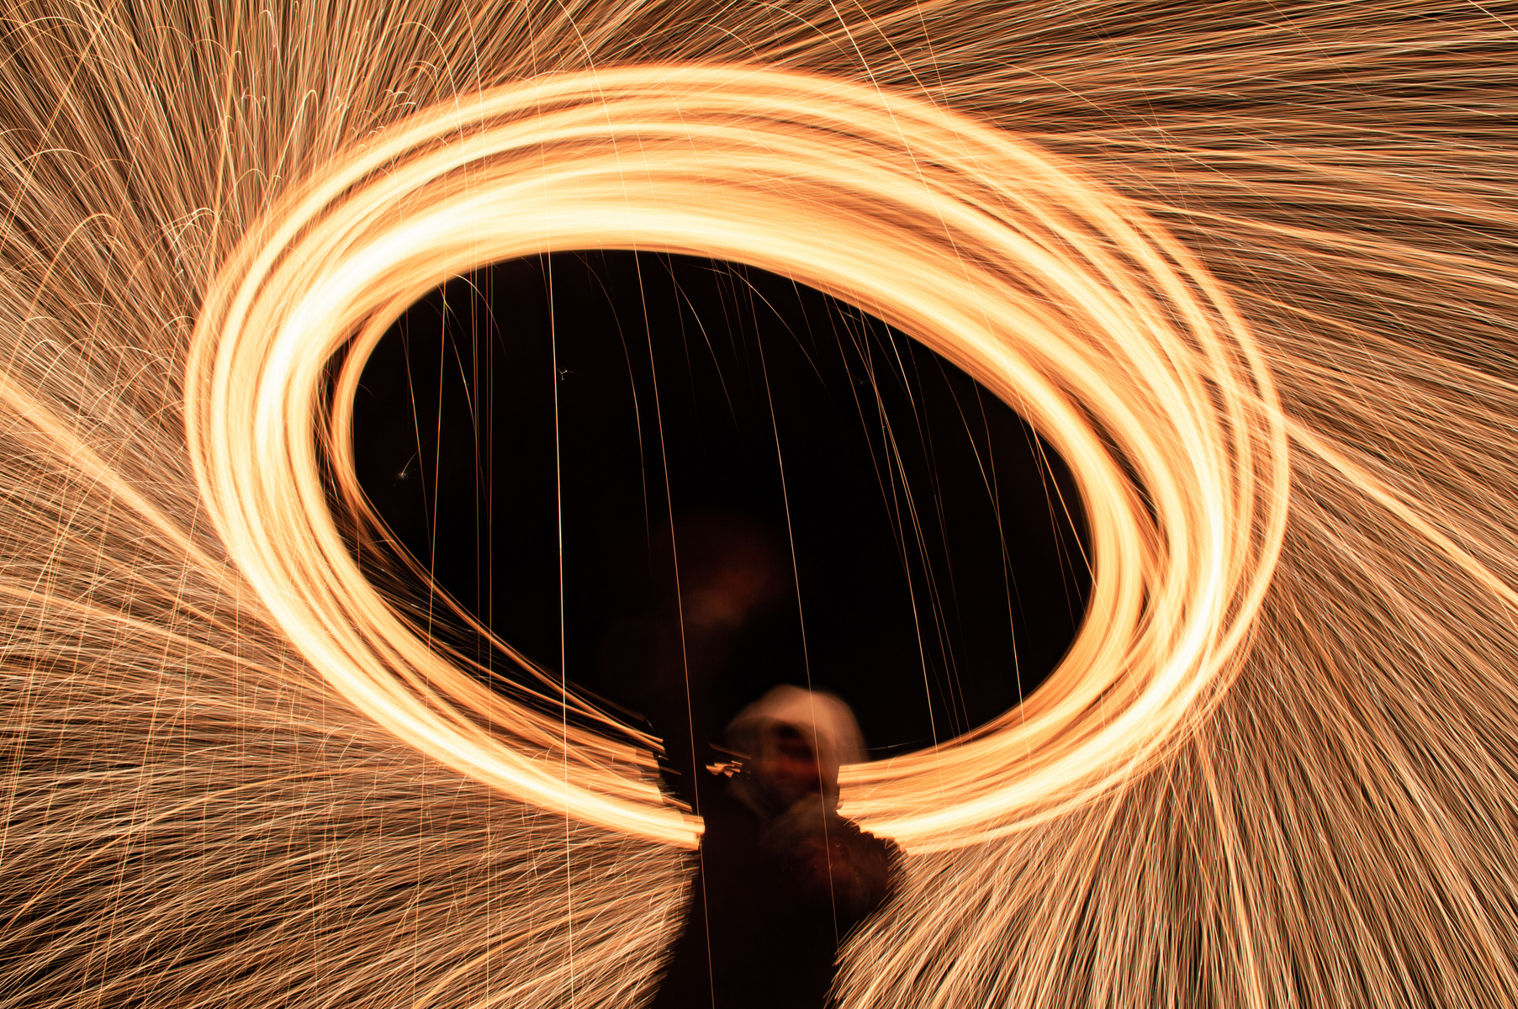
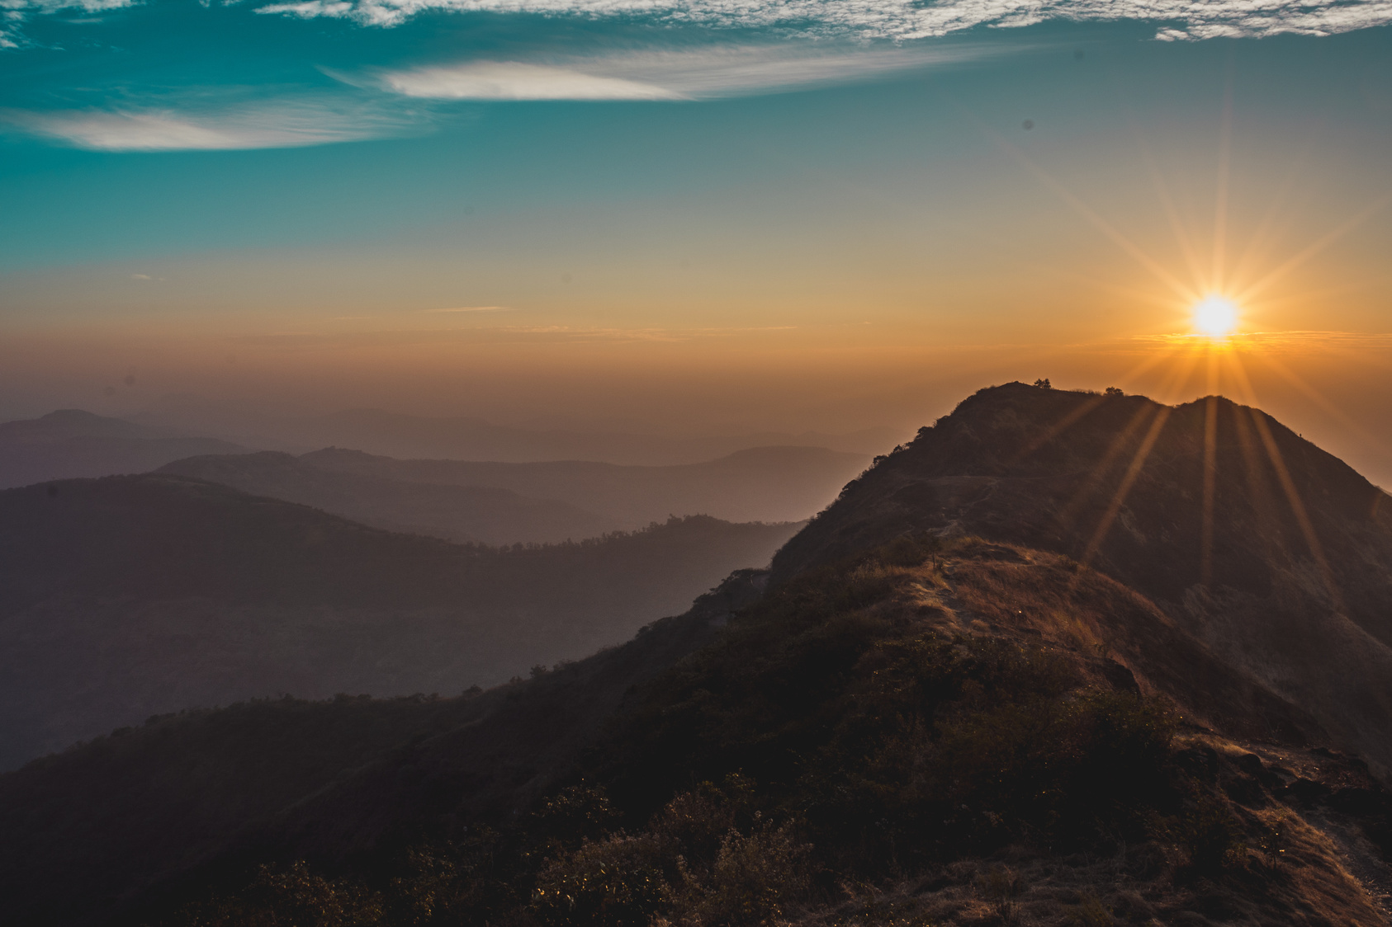
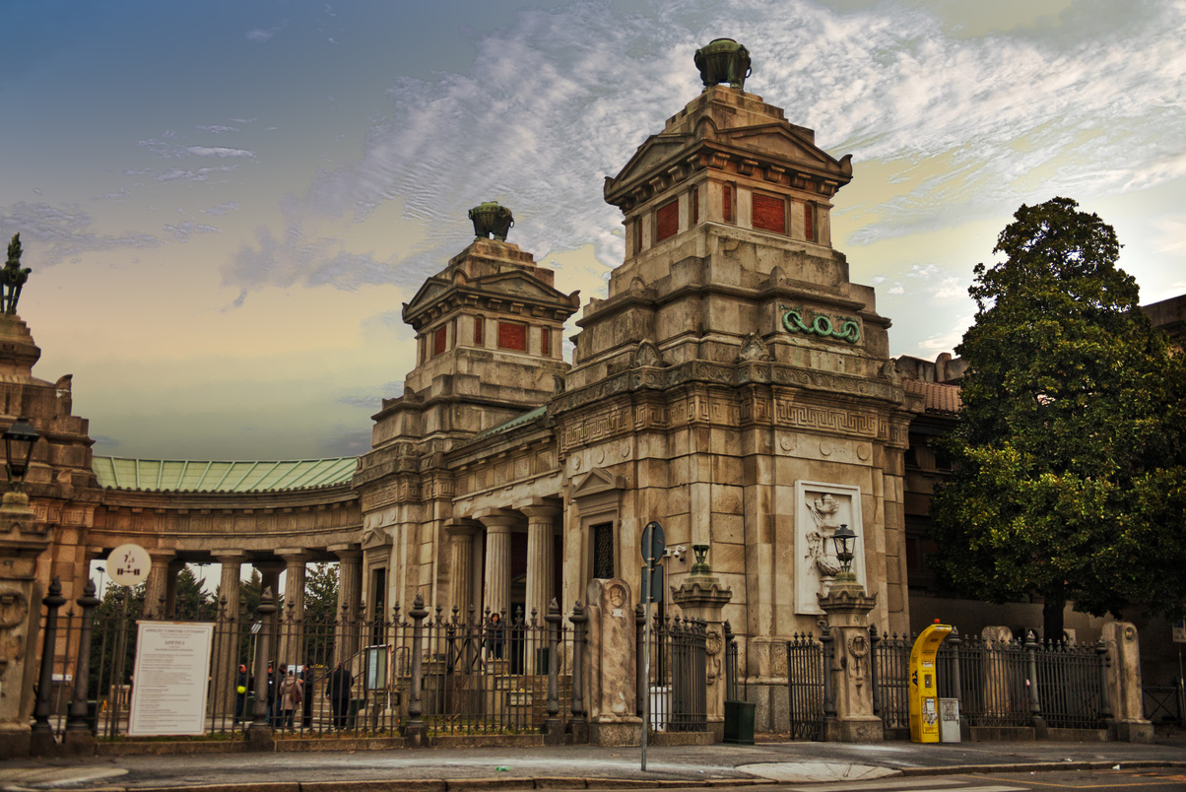
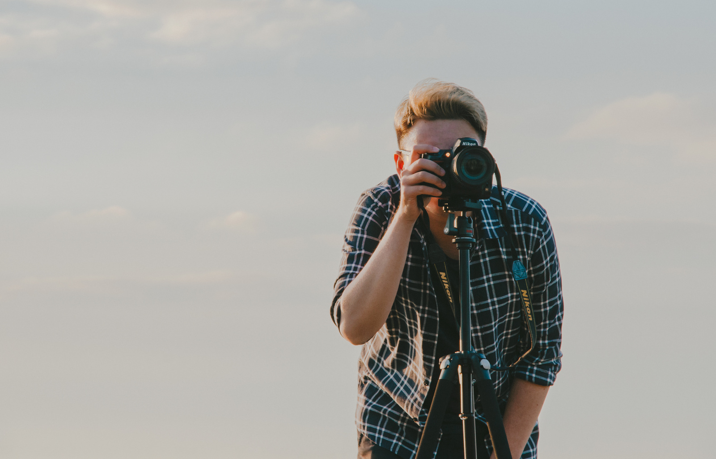
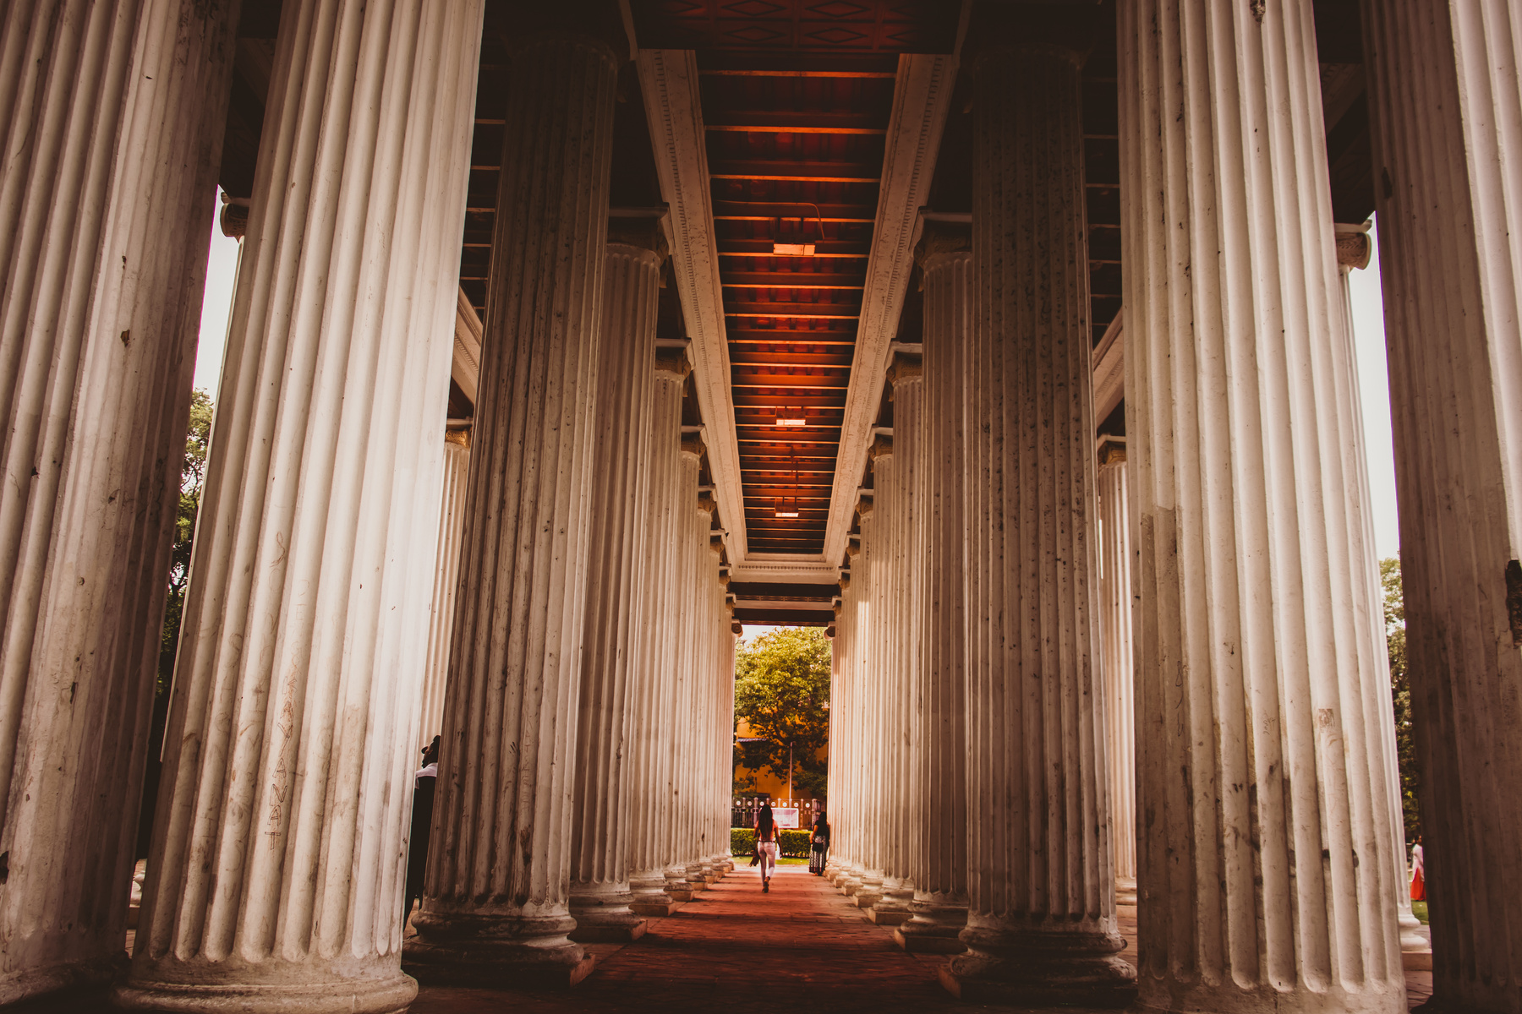
خبرتي المهنية
خلال مسيرتي المهنية، عملت مع العديد من العملاء البارزين والشركات العالمية، وساهمت أعمال في حملات إعلانية ومعارض فنية. بفضل رؤيته الفنية الفريدة والإهتمام بالتفاصيل، استطعت بناء سمعة مرموقة في مجال التصوير، وجذب جمهور واسع يتابع أعماله بشغف.

Slide 4
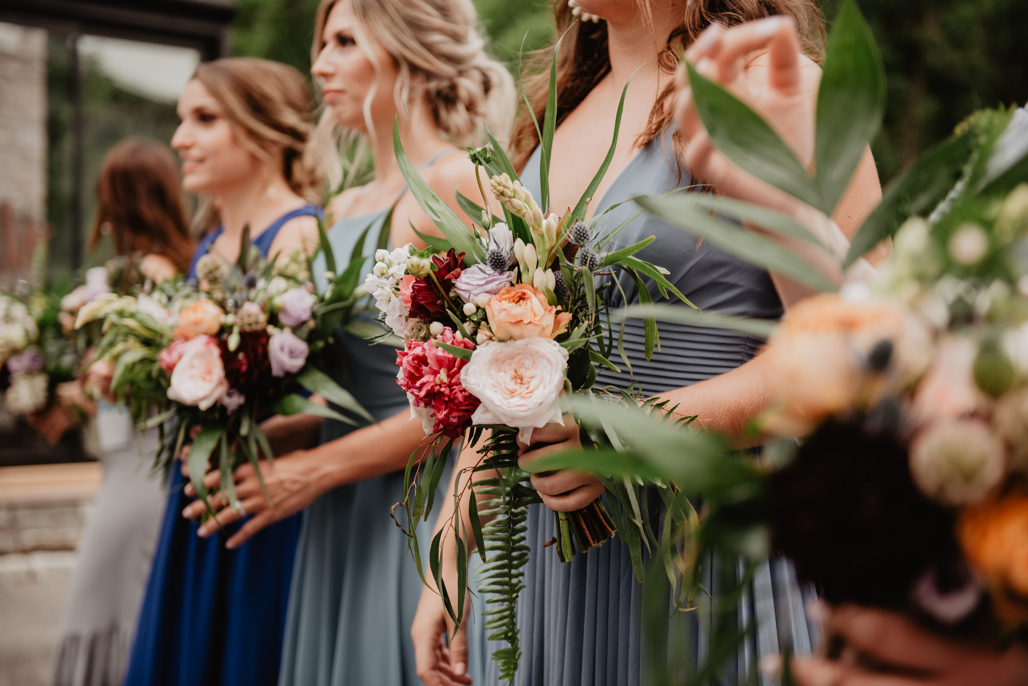
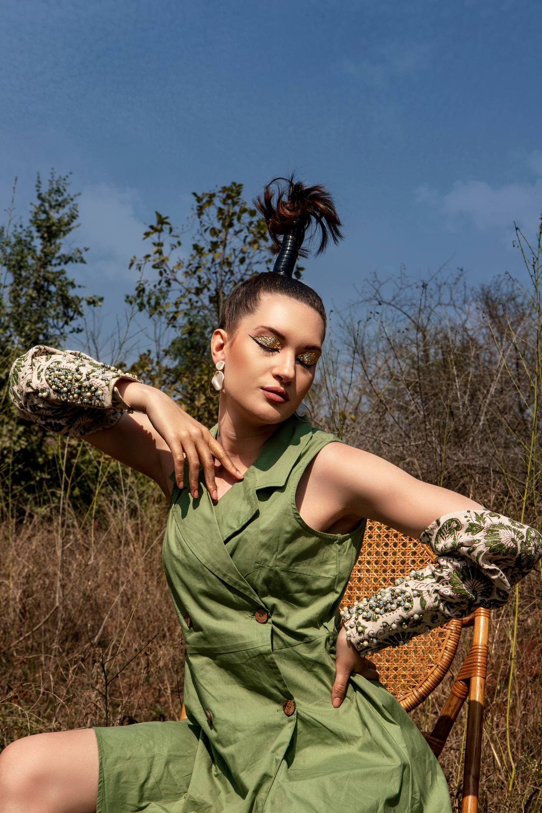
الشهادات و التقديرات
لقد حصلت على العديد من الجوائز المرموقة تقديرًا لاعمالي الإبداعية وتميزي في مجال التصوير، حيث نلت صوره إعجاب النقاد والمتخصصين في العديد من المسابقات والمعارض.

Slide 5
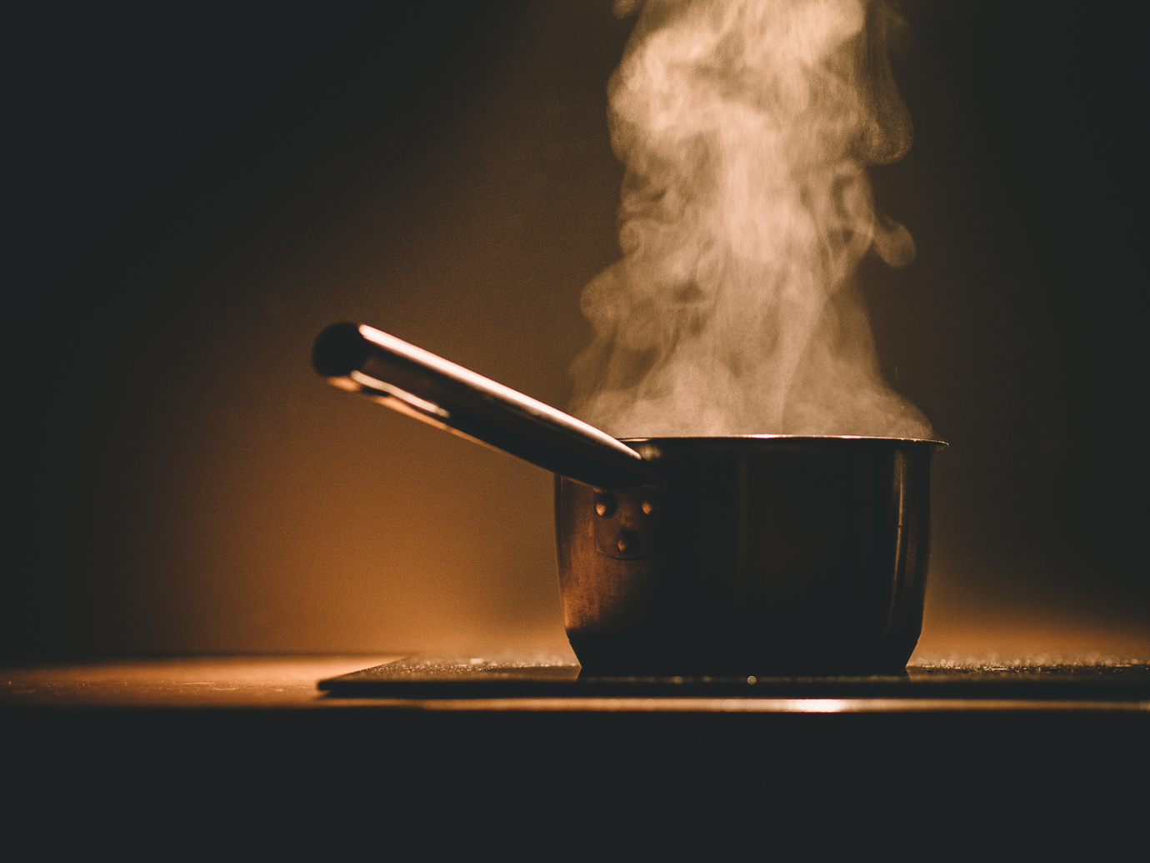
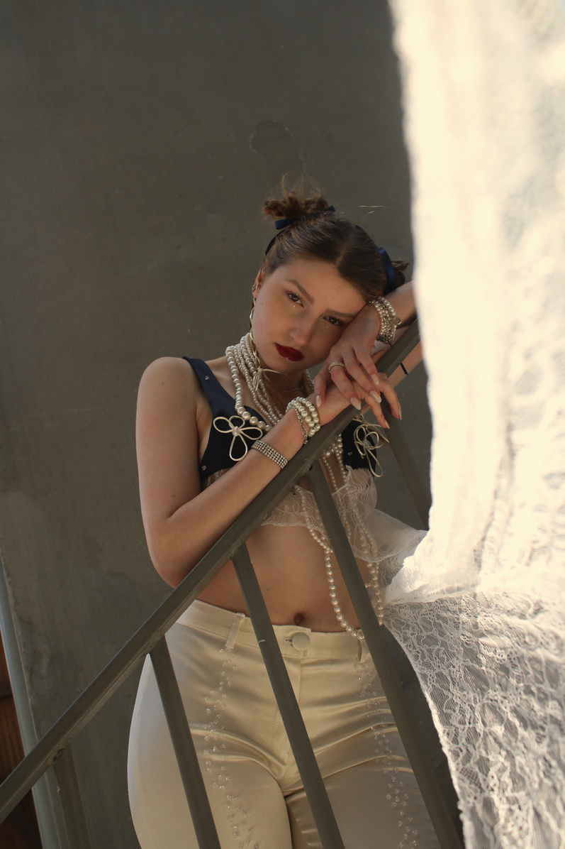
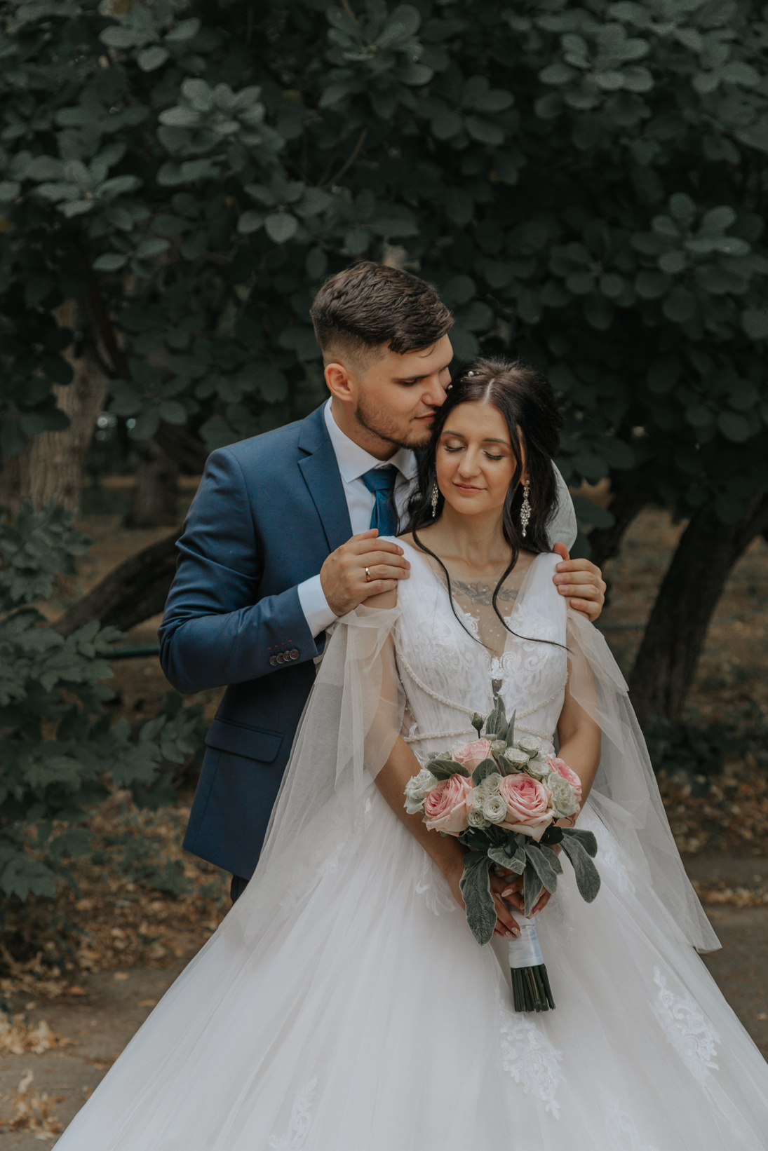
نبذة عن مشاريعي
تصوير مأكولات
تصوير أزياء
تصوير الأفراح
فن التقاط صور جذابة للأطباق والمكونات الغذائية، بهدف إبراز جماليات الطعام وإثارة الشهية لدى المشاهدين. يتطلب هذا النوع من التصوير معرفة دقيقة بالإضاءة، الزوايا، والتكوين لضمان أن تبدو الأطعمة شهية وطازجة.
يركز على إبراز الملابس، الإكسسوارات، وأسلوب الحياة بطريقة فنية وإبداعية. يهدف إلى تقديم الموضة بصورة جذابة تنقل رسالة العلامة التجارية أو المصمم بشكل مبتكر.
فن توثيق اللحظات الجميلة والمميزة في يوم الزفاف بطريقة إبداعية واحترافية. يهدف مصورو حفلات الزفاف إلى التقاط اللحظات العفوية والمشاعر الحقيقية بين العروسين وأحبائهم.

Slide 6
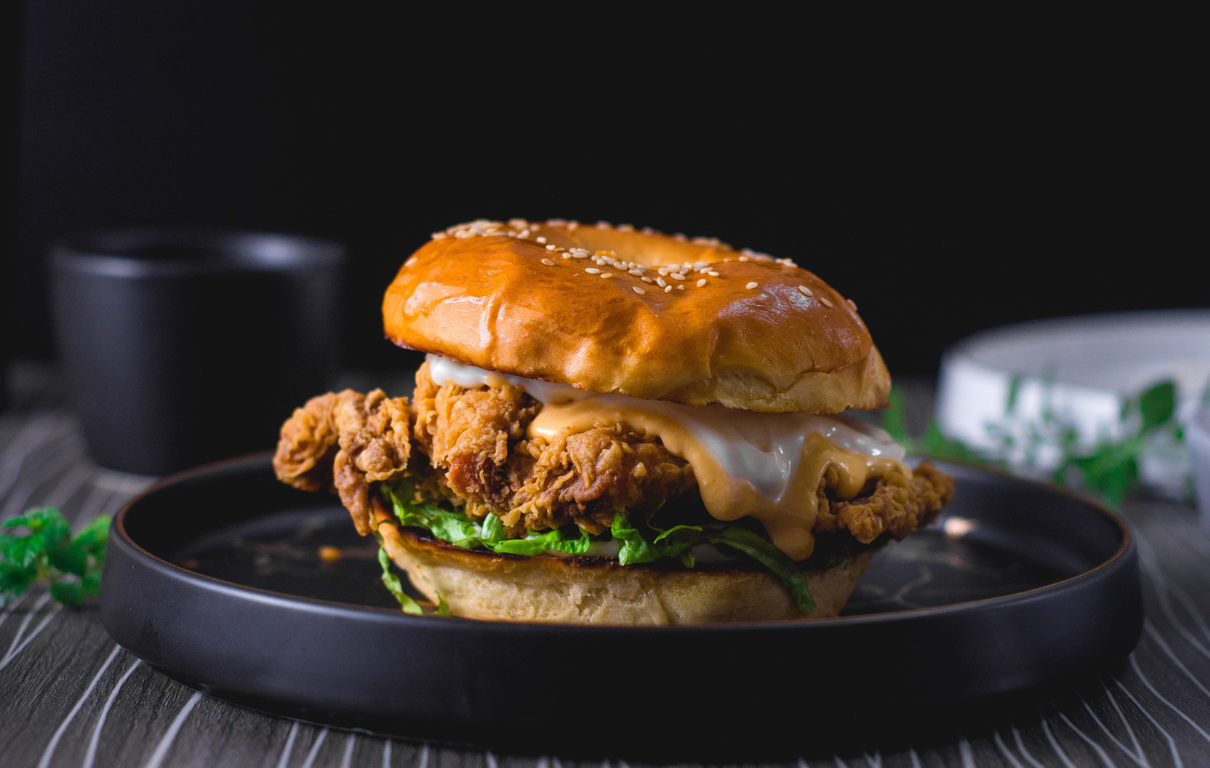


طريقة العمل
التخطيط والتحضير
التصوير
التعديل والتحرير

Slide 7
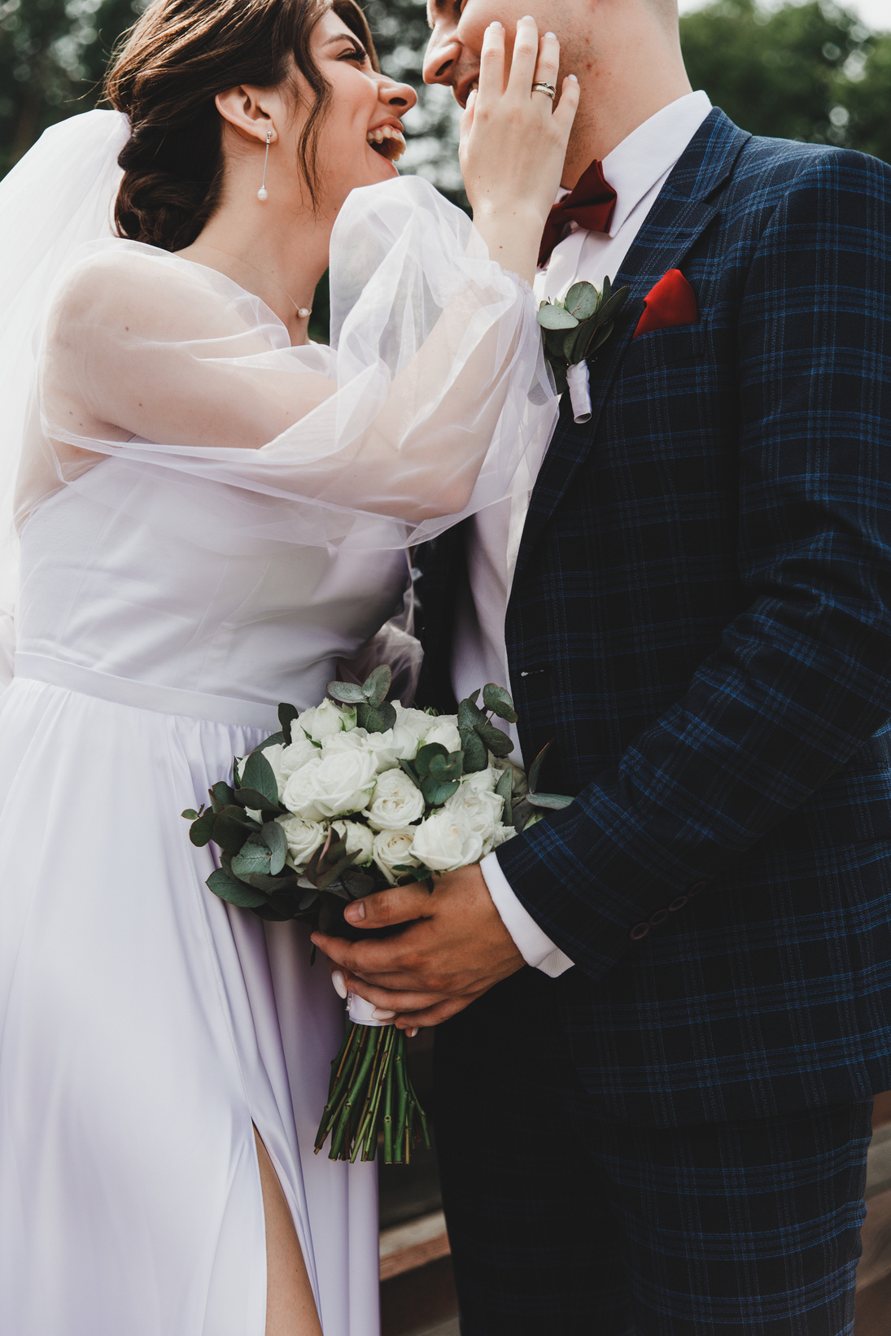
أعمالي
أبرز
حصلت على أحسن صورة في عام ٢٠٢٣ في تصوير الأفراح

Slide 8






سابقة أعمالي مع الشركات

Slide 9

ما يقال عني
يتمتع بموهبة استثنائية في التقاط اللحظات الطبيعية والجمالية بطريقة فنية مذهلة. قدرته على التواصل وسرعة تفهمه لما نرغب في تحقيقه جعلت جلسة التصوير مريحة وممتعة.
سميرة حديد
شركة الشركة

Slide 10
تواصل معي
مراد ناصر
مؤسس الستوديو و مصور فوتغرافي
www.moke3gameel.com
123-456-7890
شارع 8، حي الزهراء، مدينة النور، 12345، الوطن العربي
Hello@reallygreatsite.com

